Slide 1
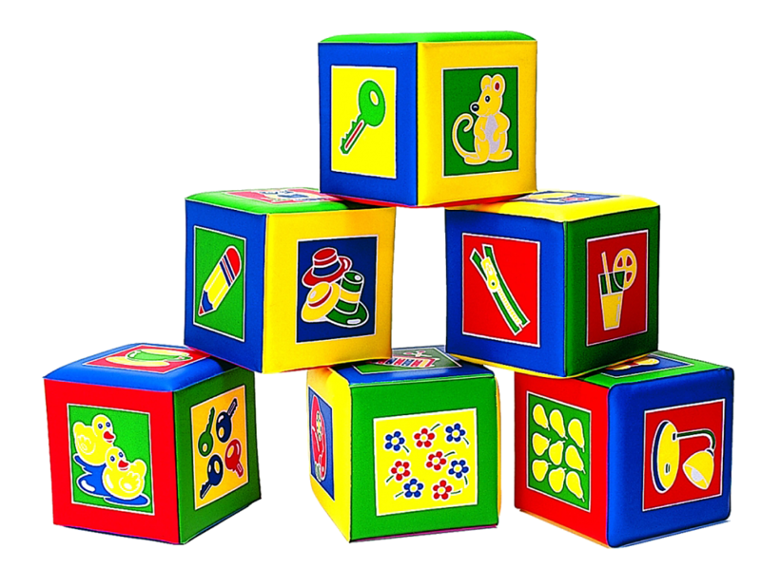
ОСОБЕННОСТИ ПОЗНАВАТЕЛЬНОГО РАЗВИТИЯ ДЕТЕЙ РАННЕГО ВОЗРАСТА

Slide 2
ПОЗНАВАТЕЛЬНЫЕ ПРОЦЕССЫ
система психических функций, обеспечивающих отражение, познание субъектом явлений объективного мира,
т.е. природной и социальной среды

Slide 3
ПОЗНАВАТЕЛЬНАЯ СФЕРА ЛИЧНОСТИ
ОЩУЩЕНИЕ
ВОСПРИЯТИЕ
ВООБРАЖЕНИЕ
ПАМЯТЬ
ВНИМАНИЕ
МЫШЛЕНИЕ
РЕЧЬ

Slide 4
ОЩУЩЕНИЕ
простейший психический процесс, состоящий в отражении отдельных свойств предметов, а также внутренних состояния организма при непосредственном воздействии раздражителей на органы чувств. Ощущения возникают как реакция нервной системы на тот или иной раздражитель, соответственно имеет рефлекторную природу, т.е. возникают по механизму рефлекса.

Slide 5
ВОСПРИЯТИЕ
целостное отражение предметов,
ситуаций и событий, возникающее при непосредственном воздействии на органы чувств. Восприятие - это наглядно-образное отражение действующих в данный момент на органы чувств предметов и явлений действительности в совокупности их различных свойств и частей.

Slide 6
ВООБРАЖЕНИЕ
Познавательный психический процесс, присущий только человеку, заключающийся в создании новых образов путем переработки материала восприятий и представлений, полученных в предшествующем опыте. Специфика воображения состоит в переработке прошлого опыта. памяти. Воображение – важнейшая составляющая часть творческого процесса.

Slide 7
ВНИМАНИЕ
это направленность и сосредоточенность сознания, которые предполагают повышение уровня сенсорной, интеллектуальной или двигательной активности индивида.

Slide 8
ПАМЯТЬ
Память, как познавательный процесс, обеспечивает целостность и развитие личности. Запоминание, сохранение, воспроизведение и забывание следов прежнего опыта, дающие человеку возможность накопить информацию и иметь дело со следами прежнего опыта после того, как вызвавшее их явление исчезло.

Slide 9
МЫШЛЕНИЕ
социально обусловленный, неразрывно связанный с речью, процесс обобщенного и опосредованного отражения действительности в ее существенных связях и отношениях.

Slide 10
РЕЧЬ
процесс общения людей посредством языка; часто рассматривается как особый вид деятельности. Исторически сложившаяся форма общения людей посредством языковых конструкций, создаваемых на основе определённых правил. Процесс речи предполагает, с одной стороны, формирование и формулирование мыслей языковыми (речевыми) средствами, а с другой стороны - восприятие языковых конструкций и их понимание.

Slide 11
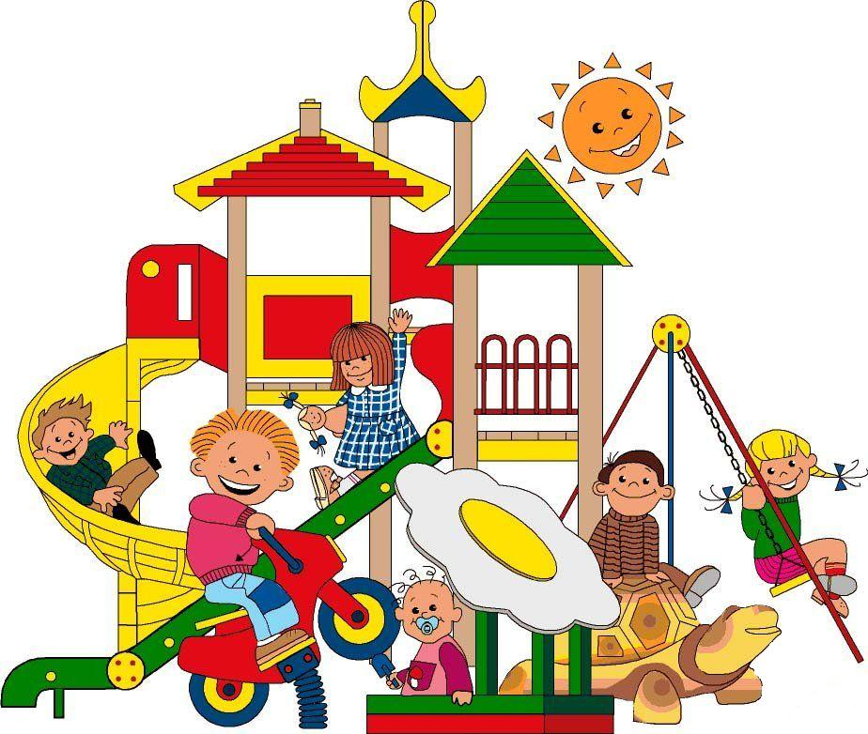
Познавательная сфера

Slide 12
Познавательный интерес
избирательная направленность на познание предметов, явлений, событий окружающего мира, активизирующая психические процессы, деятельность человека, его познавательные возможности.

Slide 13
Цель познавательного развития
развивать познавательные интересы, потребности и способности детей, их самостоятельную поисковую деятельность на базе обогащенного сознания и сформированного эмоционально-чувственного опыта.

Slide 14
Задачи
образовательной области«Познание»
в группах раннего возраста
сенсорное развитие;
развитие познавательно-исследовательской и продуктивной (конструктивной) деятельности;
формирование целостной картины мира, расширение кругозора детей.

Slide 15
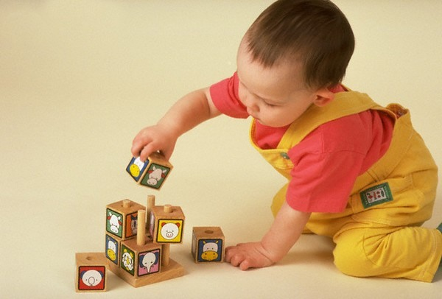
Теоретические основы познавательного развития детей раннего возраста

Slide 16
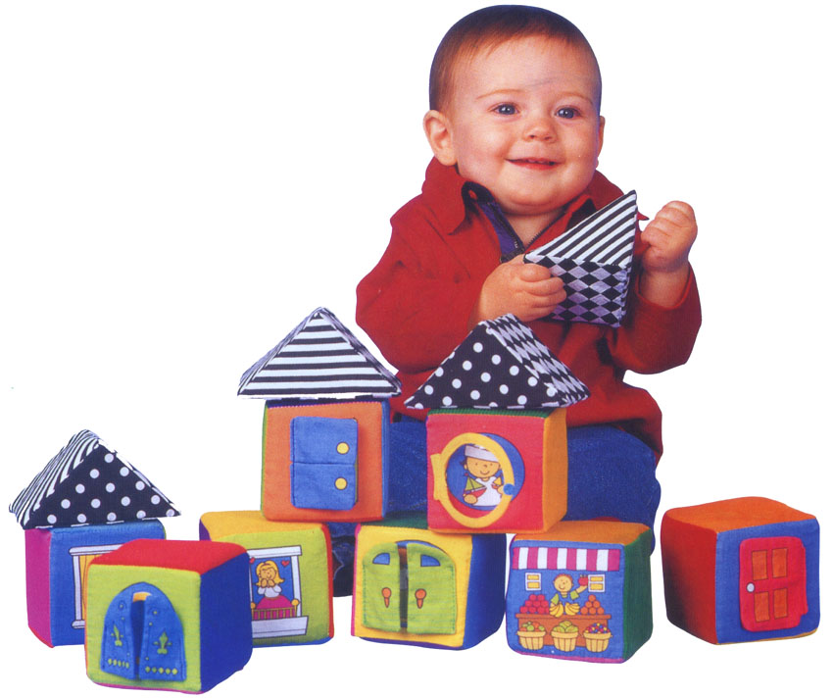
Формирование познавательного интереса в раннем возрасте

Slide 17
Методы исследования познавательной деятельности детей раннего возраста

Slide 18
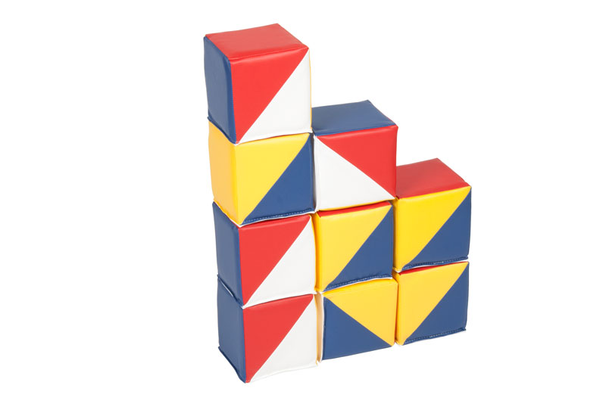
Задания с кубиками
15 мес. – строит башню из двух кубиков, держит два кубика в одной руке;
18 мес. – строит башню из 3-4 кубиков;
2 года – строит башню из 8 кубиков, строит по показу поезд без трубы;
2,5 года – строит башню из 8 кубиков, строит по показу поезд, добавляет трубу;
3 года – строит башню из 9 кубиков, копирует с модели поезд, строит по показу мост.

Slide 19
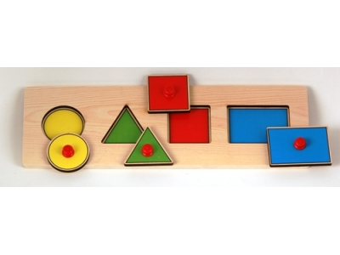
Задания с геометрическими формами
15 мес. – вкладывает круг без показа;
18 мес. – выполняя задание с самой простой доской Сегена, вкладывает круг, а на него накладывает две другие фигуры;
2 года – выполняя задание с самой простой доской Сегена, размещает все три блока, делает около 4 ошибочных проб;
2,5 года - собирает 2 простые доски Сегена;
3 года – собирает отдельные фигуры из элементов.

Slide 20
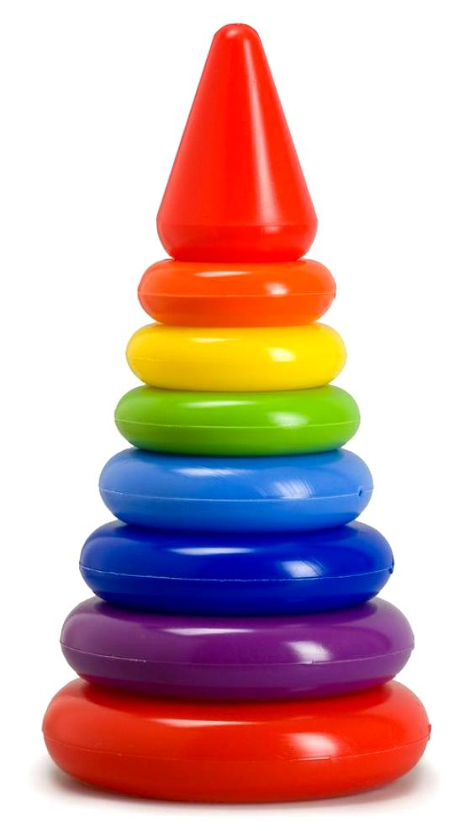
Задание с соотнесением предметов
1 год – снимает кольца с пирамидки;
15 мес. – пытается нанизывать кольца пирамидки;
18 мес. – собирают пирамидку без учета размера колец;
2 года – вкладывает один объект в другой, затрудняется, если видит перед собой больше двух объектов;
2,5 года – хорошо вкладывает цилиндры и чашки, работая, как правило, методом проб и ошибок, может вложить две матрешки одна в другую;
3 года – легко выполняет задания на вкладывание, ориентируясь на размер, пытается строить вертикальные модели, удерживает задачу

Slide 21
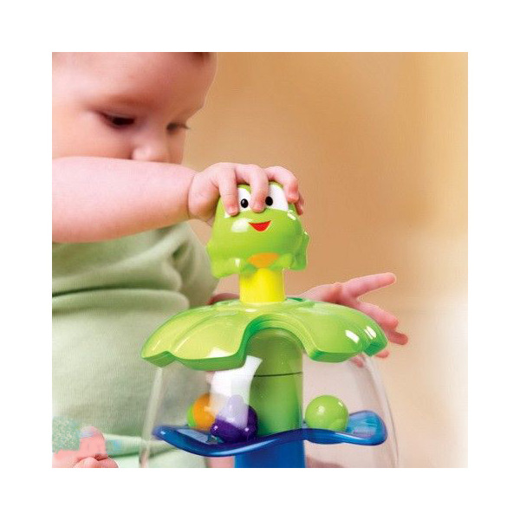
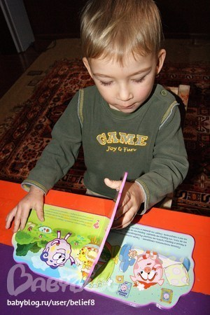
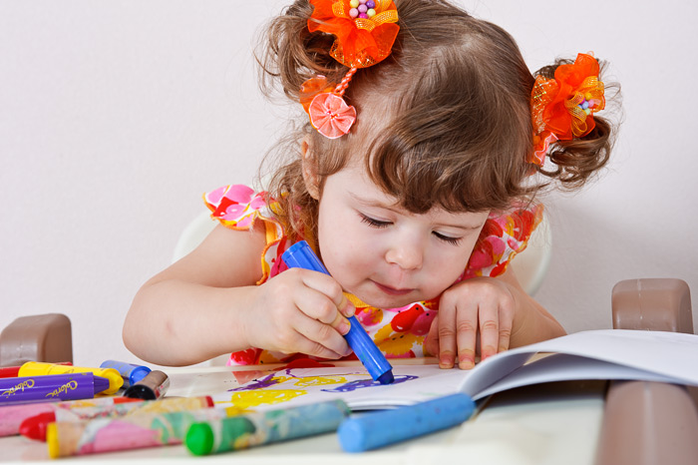
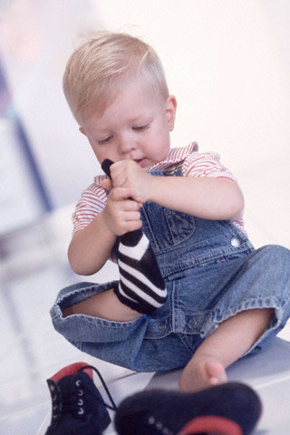
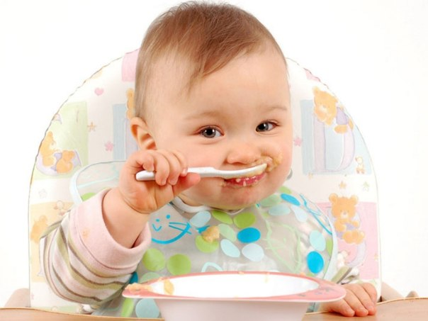
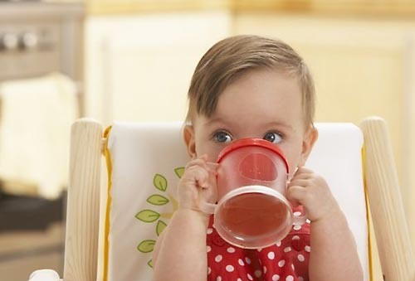
Задания с предметами быта

Slide 22
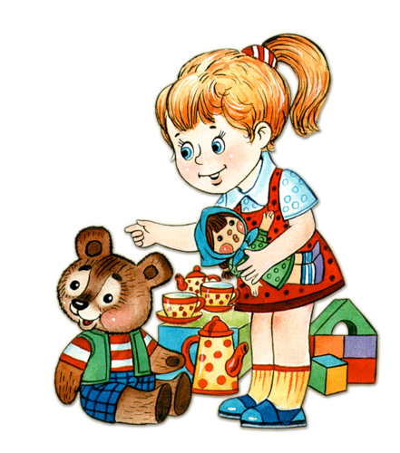
Предметная деятельность как главный источник развития малыша

Slide 23
Игры и занятия, направленные на развитие познавательной активности

Slide 24
Предметная деятельность в раннем возрасте имеет несколько линий развития, среди которых:
становление орудийных действий;
развитие наглядно-действенного мышления;
развитие познавательной активности;
формирование целенаправленности действий ребёнка.

Slide 25
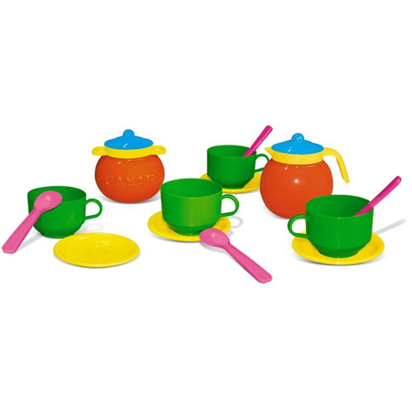
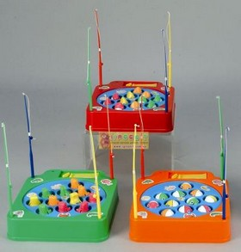
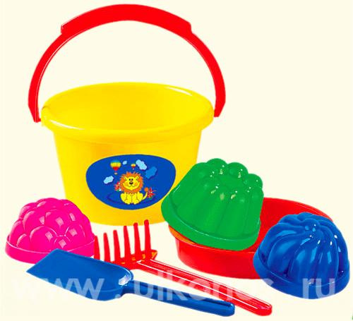
Орудийные действия
совочки, лопаточки;
метелочки, грабельки;
сачки для "вылавливания" игрушек из ванны;
удочки с магнитом для "ловли рыбок";
игрушечный телефон, часы, сумочка;
кукольная утварь, посуда, одежда, расчёски…

Slide 26
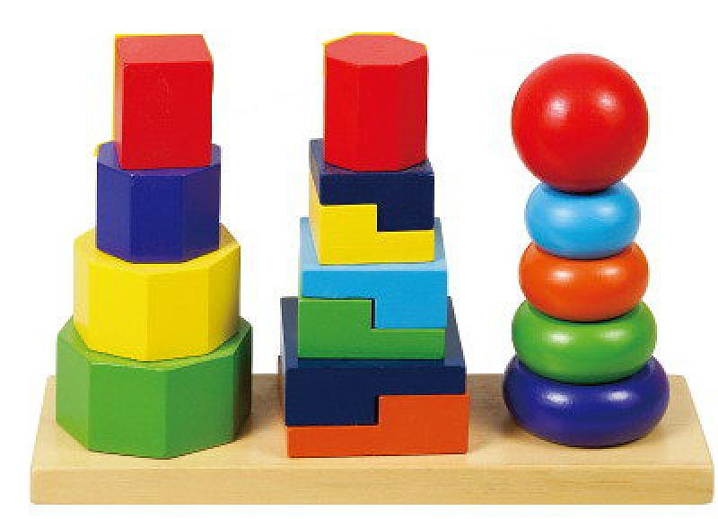
Наглядно-действенное мышление
- пирамидки, разнообразные по цвету, форме и материалу;
- вкладыши разной формы и размера для вкладывания и накладывания;
- матрёшки 3-4-местные;
-"коробки форм", т.е. игровые пособия для вкладывания в ячейки;
- геометрических форм и предметных изображений;
- столики с отверстиями, колышки, цветочки для втыкания;
- крупные пазлы и мозаики;
- кубики крупные пластмассовые и деревянные;
- шнурок и бусины для нанизывания;
- народные игрушки с подвижными частями;
- желобок и шарик для скатывания.

Slide 27
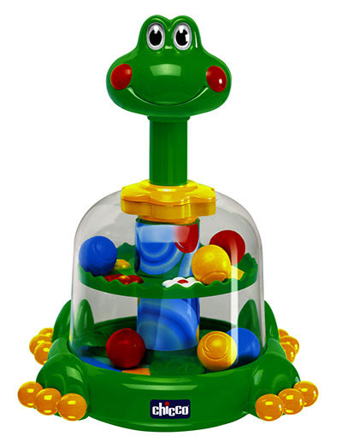
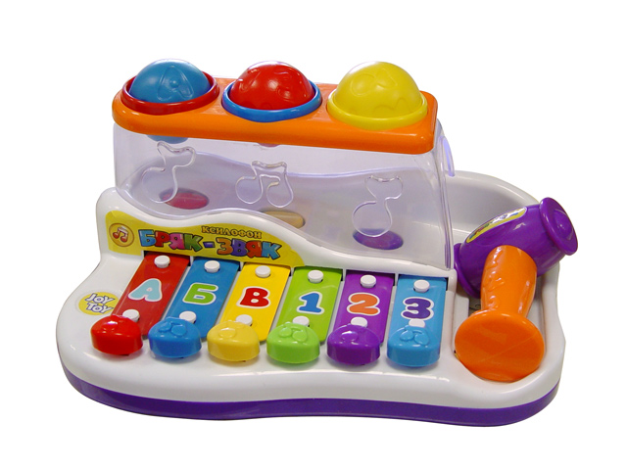
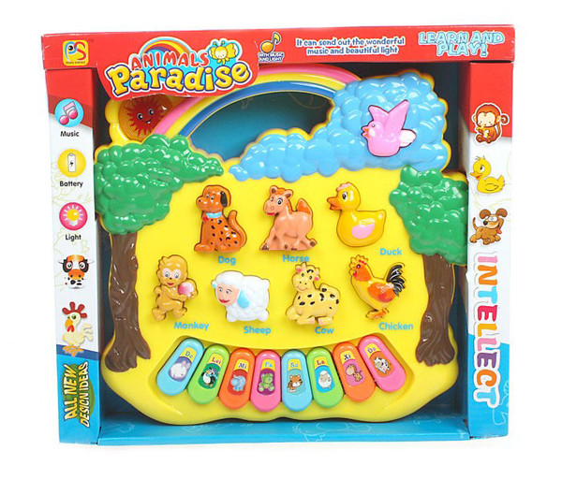
Познавательная активность
коробочки с секретом;
детские музыкальные центры;
механические игрушки;
клавишные игрушки;
игрушки с сюрпризом, требующие установления связи между своим движением и появлением чего-то нового;
материалы для игр с водой и песком.

Slide 28
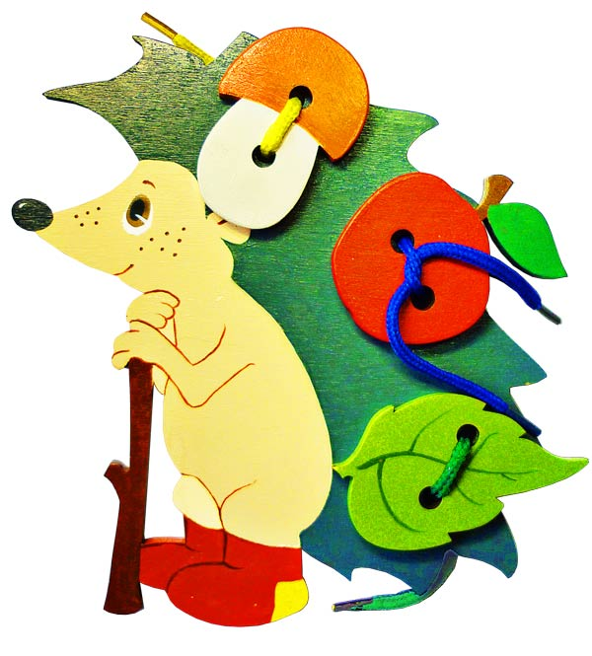
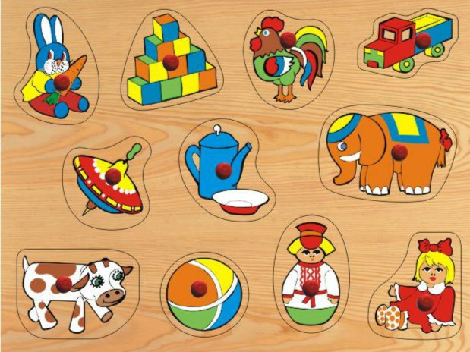
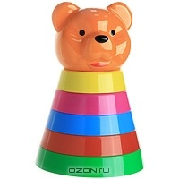
Целеустремлённость и настойчивость
фигурные пирамидки, предполагающие создание какого-либо объекта - собачки, ёлочки, снеговика;
пособия, предполагающие составление изображения из нескольких частей (кубики, разрезные картинки);
составные игрушки - машинки, домики и пр.;
строительные наборы, предполагающие действия по зрительному образцу;
бусы для нанизывания, шнуровки и застёжки.

Slide 29
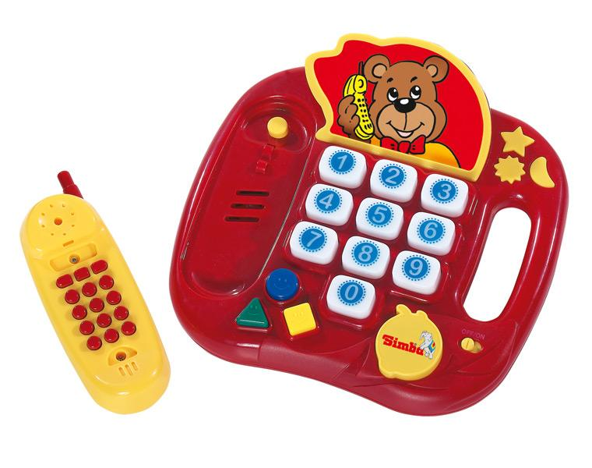
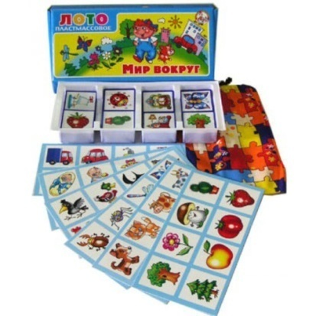
Игрушки, способствующие социально-личностному развитию
картинки с изображением животных и людей;
сюжетные картинки с изображением действий;
наборы картинок с различным пространственным положением одних и тех же персонажей;
элементарные виды детского домино и лото;
последовательности картинок, изображающие сюжеты детских сказок;
наборы фигур (деревянные или картонные), изображающие персонажей известных сказок;
звукозапись (медленная и отчётливая) детских народных сказок;
диафильмы;
игрушечный телефон.

Slide 30
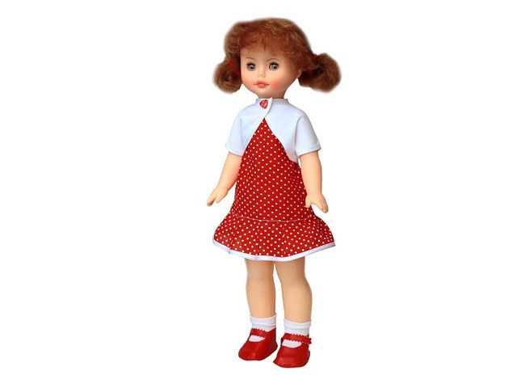
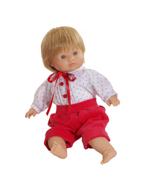
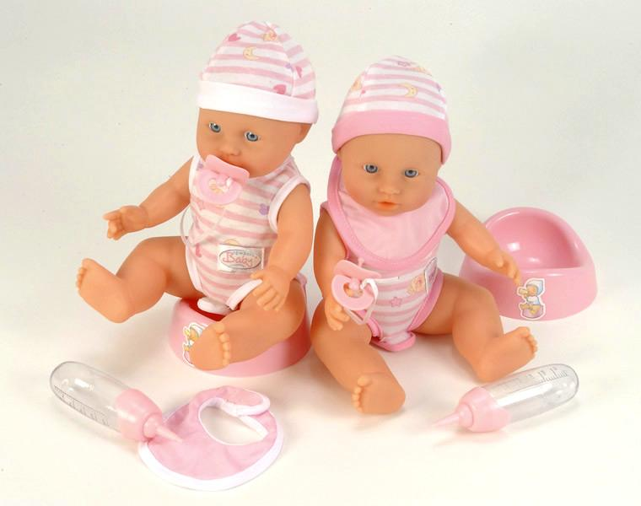
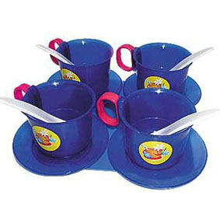
Предметная (процессуальная) игра
куклы тряпичные - гибкие (высота 30-40 см);
куклы пластиковые - гибкие;
кукла-голыш с набором одежды;
кукла в одежде;
маленькие "пупсики"

Slide 31
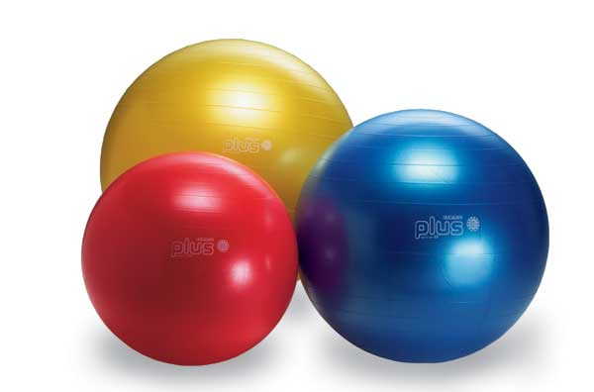
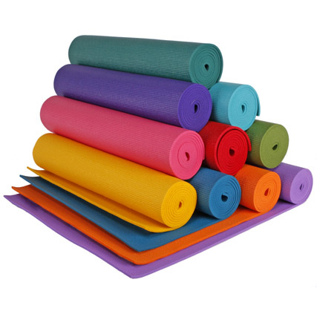
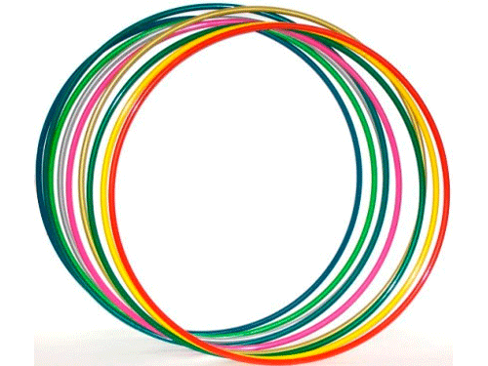
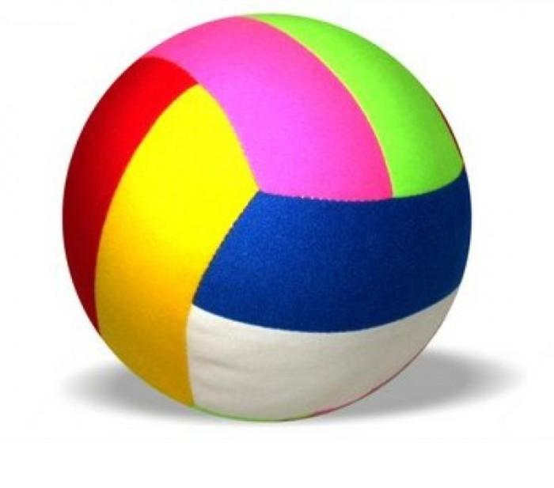
Игры, способствующие физическому развитию
Обручи
Спортивное оборудование
Мячи (разных размеров)
Коврики с разной поверхностью
Спортивное оборудование для малышей (качели, горки, кольца, лесенки, шведская стенка)

Slide 32
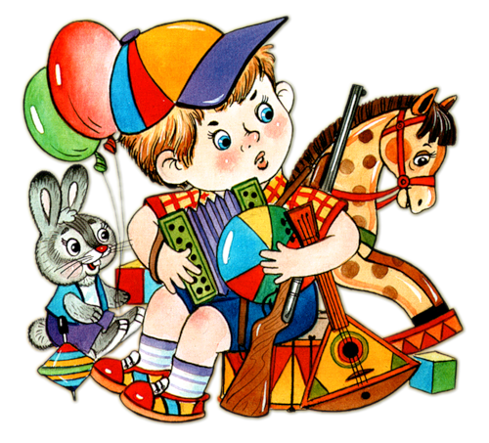
Рекомендации по организации непосредственной образовательной деятельности

